Slide 1
קווי מטרו
דיון עם רש"ת
מרץ 2019

Slide 2

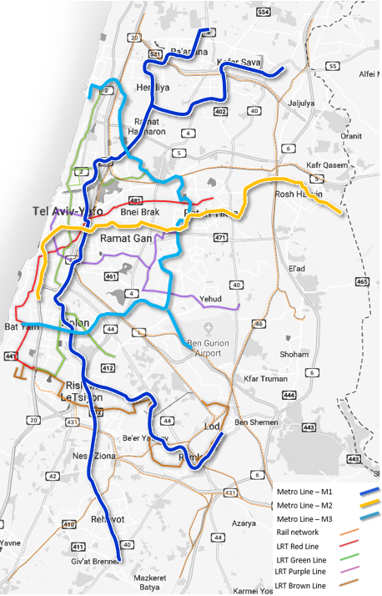
התוואי המומלץ
 | מטרו M1 | מטרו M2 | מטרו M3
אורך (ק"מ) | 73 | 28 | 39
סה"כ מספר תחנות | 53 | 27 | 29
Notes:
כיסוי של רשת המסילות מרעננה בצפון ועד רחובות בדרום
רשת המטרו בצבעי התכלת
רק"ל – לפי צבע
רכבת ישראל- כתום
חיבור הטבעת התיכונה- אזורים המרוחקים 10-20 ק"מ מהמע"ר המטרופוליני באמצעי שמצד אחד מהיר יותר מרכבת קלה ומצד שני בעל פיזור רחב יותר מרכבת כבדה.

Slide 3
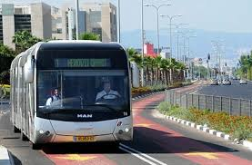
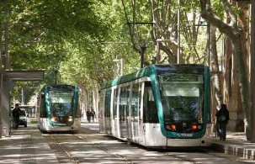
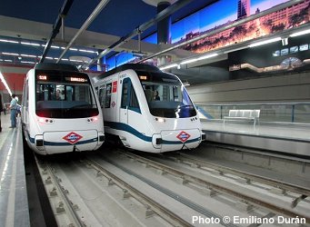
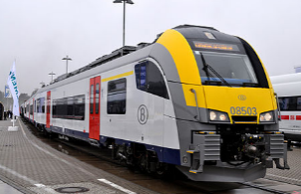
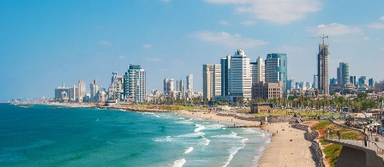
 | רכבת פרברית | מטרו | רק"ל עירונית | BRT עירוני
טווח אורך קו (ק"מ) | 20-50 | 10-30 | 10-20 | 10-20
מהירות ממוצעת (קמ"ש) | 50-60 | 35-40 | 20-25 | 20-25
מרחק בין תחנות (ק"מ) | 5.0 | 1.0 | 0.5 | 0.5
קבולת בשעת שיא (נוסעים לכיוון) | 10,000 | 40,000 | 7,500 | 3,500
תדירות מקסימלית (דקות) | 5 | 1.5 | 4 | 3
הפרדה | מלאה | מלאה | חלקית | חלקית

Slide 4
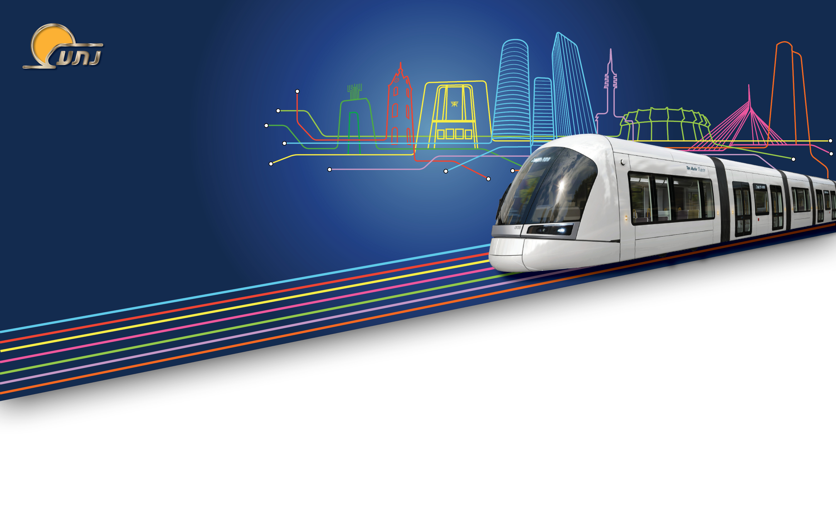
קו M3 – סקירת התוואי הנבחר

Slide 5
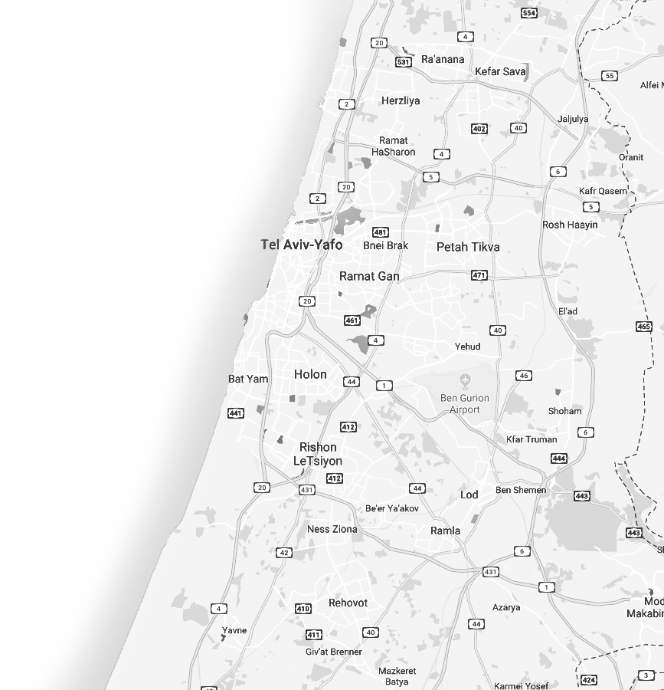
M3 – תוואי נבחר
Final alignment – M1
Final alignment – M2
Final alignment – M3
Rail network
LRT Red Line
LRT Green Line
LRT Purple Line
LRT Brown Line

Slide 6
M3 – תוואי נבחר
אורך: 39 ק"מ
תחנות: 29 תחנות (מתוכם 15 אינטרמודליות)
רשויות: הרצליה, רמת השרון, ת"א, בני ברק, פ"ת, קרית אונו, רמת גן, אור יהודה, אזור, חולון, בת ים (11)

Slide 7
M3 – תוואי נבחר
מתחמי פיתוח גדולים
מערב רמת השרון
בקעת אונו (מחנה תל השומר)
דרום מערב אור יהודה

Slide 8
M3 – תוואי נבחר
אזורי תעסוקה מרכזיים
הרצליה פיתוח
מערב רמת השרון (איילון)
רמת החיל, עתידים, ת"א
קריית אריה, פ"ת
חולון מזרח
ניסנבוים, בת ים

Slide 9
M3 – תוואי נבחר
מוקדי עניין
מרינה הרצליה
בי"ח בלינסון
בי"ח תל השומר

Slide 10
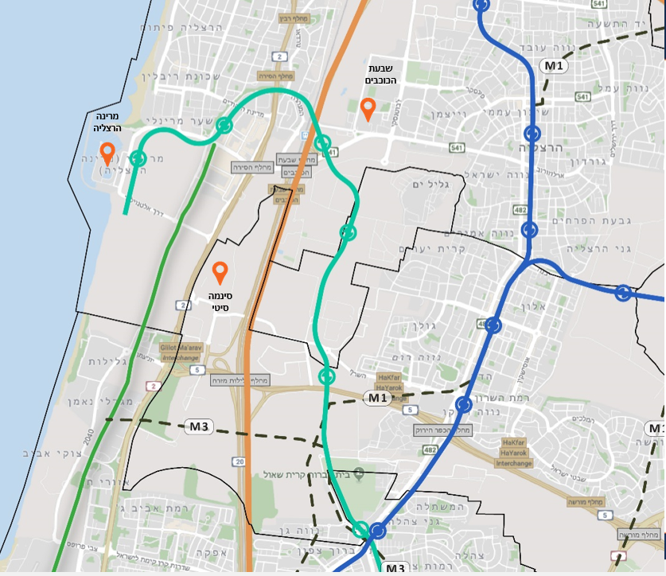

תוואי M3 – מקטע הרצליה, רמה"ש
Metro Line – M1
Metro Line – M2
Metro Line – M3
Rail network
LRT Red Line
LRT Green Line
LRT Purple Line
LRT Brown Line
Point of Interest
Intermodal Station
Notes:
מקטע הרצליה
מוקדים: מרינה, אזור התעסוקה הרצליה פיתוח
אזור הפיתוח גליל ים
3 תחנות אינטרמודליות- שילוב עם הקו הירוק, ר"י וקו M1

Slide 11
תוואי M3 – מקטע הרצליה, רמה"ש
א.ת. הרצליה פיתוח
תחנת רכבת
הרצליה
מרינה
הרצליה
פיתוח עתידי
רמת השרון
Metro Line – M1
Metro Line – M2
Metro Line – M3
שד' אהרון יריב
רמת השרון
Rail network
LRT Red Line
LRT Green Line
LRT Purple Line
LRT Brown Line
Point of Interest
Intermodal Station
רח' קריית שאול
תל אביב
Notes:
הרצליה (3 תחנות)
התוואי מתחיל ברח' השונית (בצמוד למרינה), ממשיך בשד' אבא אבן, רח' נעמי שמר, רח' המדע, חוצה מתחת לכביש החוף, רח' המנהרה, חוצה מתחת לנתיבי איילון, עובר ממזרח לתחנת רכבת הרצליה, וממשיך דרומה לכיוון רמה"ש.
תחנות:
מרינה הרצליה, רח' השונית
רח' נעמי שמר, בקרבת רח' אבא אבן
תחנת רכבת ישראל
רמת השרון (2 תחנות)
תוואי הקו M3 מתוכנן לעבור בתחום השכונות העתידיות במערב העיר.
מיקום תחנות בקו מטרו M3: צפון מזרח רמה"ש ודרום מזרח רמה"ש מדרום לכביש 5.

Slide 12
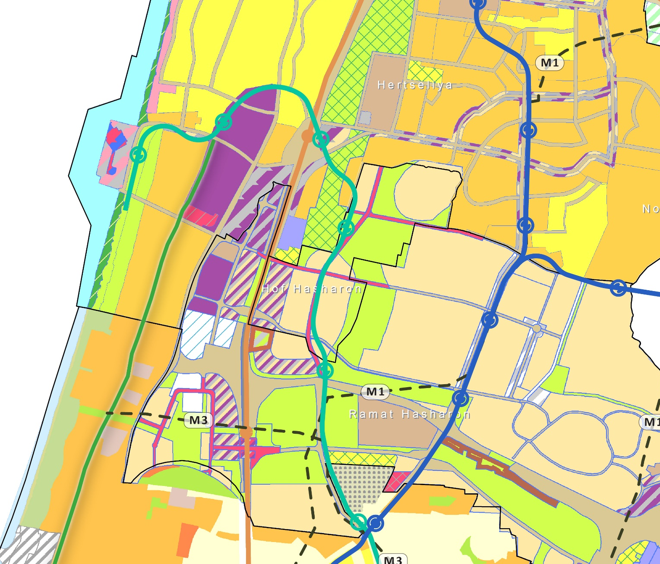
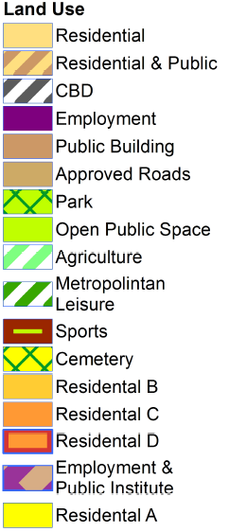
תוואי M3 – מקטע הרצליה, רמה"ש
א.ת. הרצליה פיתוח
תחנת רכבת
הרצליה
מרינה
הרצליה
פיתוח עתידי
רמת השרון
Metro Line – M1
Metro Line – M2
Metro Line – M3
שד' אהרון יריב
רמת השרון
Rail network
LRT Red Line
LRT Green Line
LRT Purple Line
LRT Brown Line
Point of Interest
Intermodal Station
רח' קריית שאול
תל אביב
Notes:
אבי

Slide 13
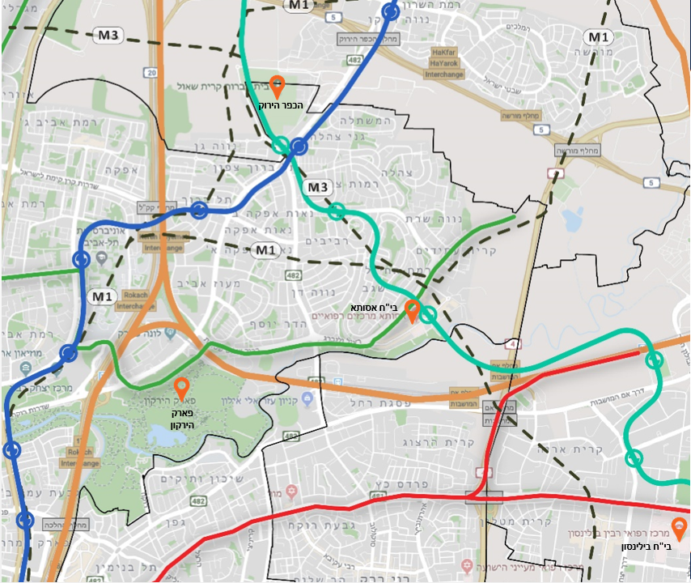
תוואי M3 – מקטע תל אביב
Metro Line – M1
Metro Line – M2
Metro Line – M3
Rail network
LRT Red Line
LRT Green Line
LRT Purple Line
LRT Brown Line
Point of Interest
Intermodal Station
Notes:
מקטע תל אביב
אזור הפיתוח העתידי רמת השרון
עתידים
רמת החייל
בית חולים אסותא
תחנה אינטרמודלית עם הקו הירוק

Slide 14
תוואי M3 – מקטע תל אביב
דבורה הנביאה
תל אביב
רמת החיל
תל אביב
Metro Line – M1
Metro Line – M2
Metro Line – M3
Rail network
LRT Red Line
LRT Green Line
LRT Purple Line
LRT Brown Line
Point of Interest
Intermodal Station
Notes:
מקטע תל אביב (2 תחנות)
תחנה בדבורה הנביאה
תחנה ברמת החייל- בכניסה לבית חולים אסותא

Slide 15
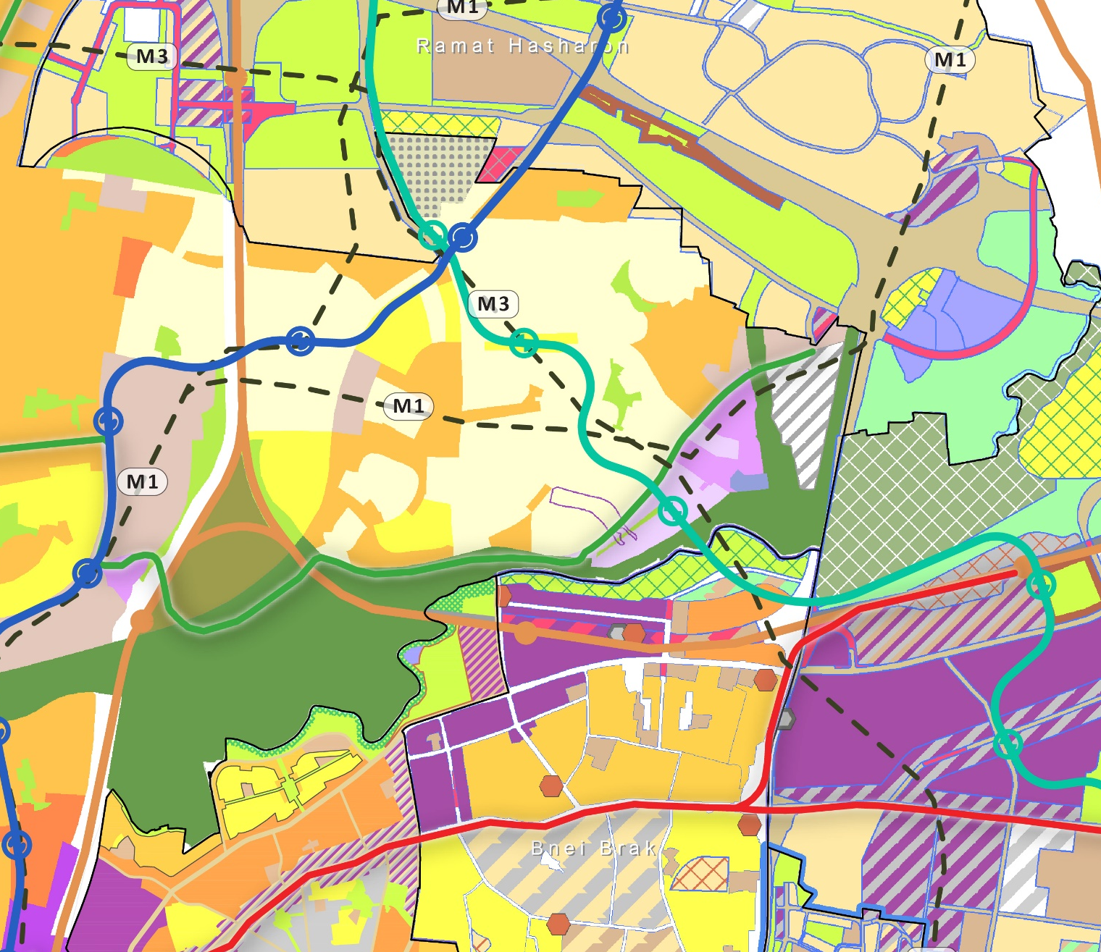
תוואי M3 – מקטע תל אביב
דבורה הנביאה
תל אביב
רמת החיל
תל אביב
Metro Line – M1
Metro Line – M2
Metro Line – M3
Rail network
LRT Red Line
LRT Green Line
LRT Purple Line
LRT Brown Line
Point of Interest
Intermodal Station

Slide 16
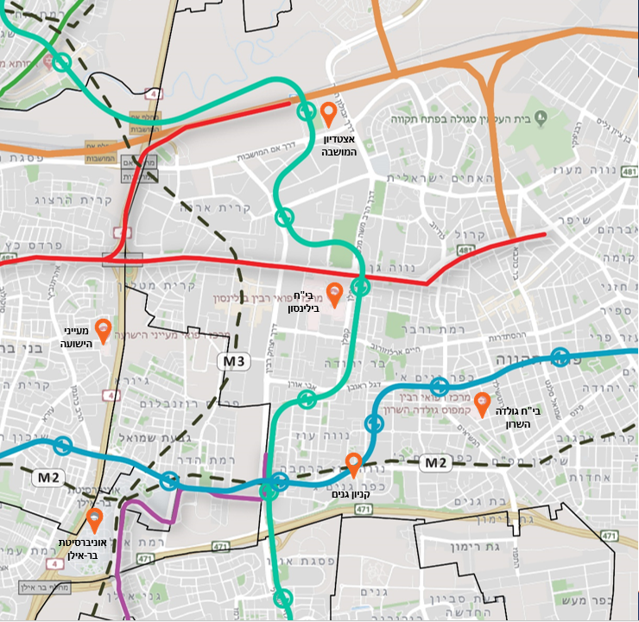
תוואי M3 – מקטע פתח תקווה גבעת שמואל
Metro Line – M1
Metro Line – M2
Metro Line – M3
Rail network
LRT Red Line
LRT Green Line
LRT Purple Line
LRT Brown Line
Point of Interest
Intermodal Station
Notes:
מקטע פתח תקווה גבעת שמואל
מוקדים עיקריים
אזור תעסוקה קרית אריה
בית חולים בילינסון
אונ בר אילן
3 תחנות אינטרמודליות- 2 קו אדום
M2

Slide 17
תוואי M3 – מקטע פתח תקווה גבעת שמואל
תחנת רכבת
פתח תקווה
קריית אריה
פתח תקווה
בי"ח בילינסון
פתח תקווה
Metro Line – M1
Metro Line – M2
Metro Line – M3
רח' שור
פתח תקווה
Rail network
LRT Red Line
LRT Green Line
LRT Purple Line
LRT Brown Line
Point of Interest
Intermodal Station
דרך רבין
פתח תקווה
Notes:
פתח תקווה (5 תחנות)
תחנה ראשונה דיפו הקו האדוםתחנת אם המושבות- בסמוך לתחנת הרכבת ותחנת הקו האדום וסמוך לאיצטדיון הכדורגל העירוני
ממשיך דרומה ותחנה במפגש הרחובות משה דיין גיסין, סמוך לקניון הגדול ובמרכז אזור התעסוקה קרית אריה
התוואי ממשיך דרומה ועובר בסמוך לכניסה לבית החולים בילינסון וניפגש עם הקו האדום
התוואי ממשיך ברח' קפלן ברח' השור תחנה נוספת לכיון רחוב רבין
תחנה נוספת – תחנת מעבר עם קו M2 רבין/העצמאות- בגבול העיר גבעת שמואל.

Slide 18
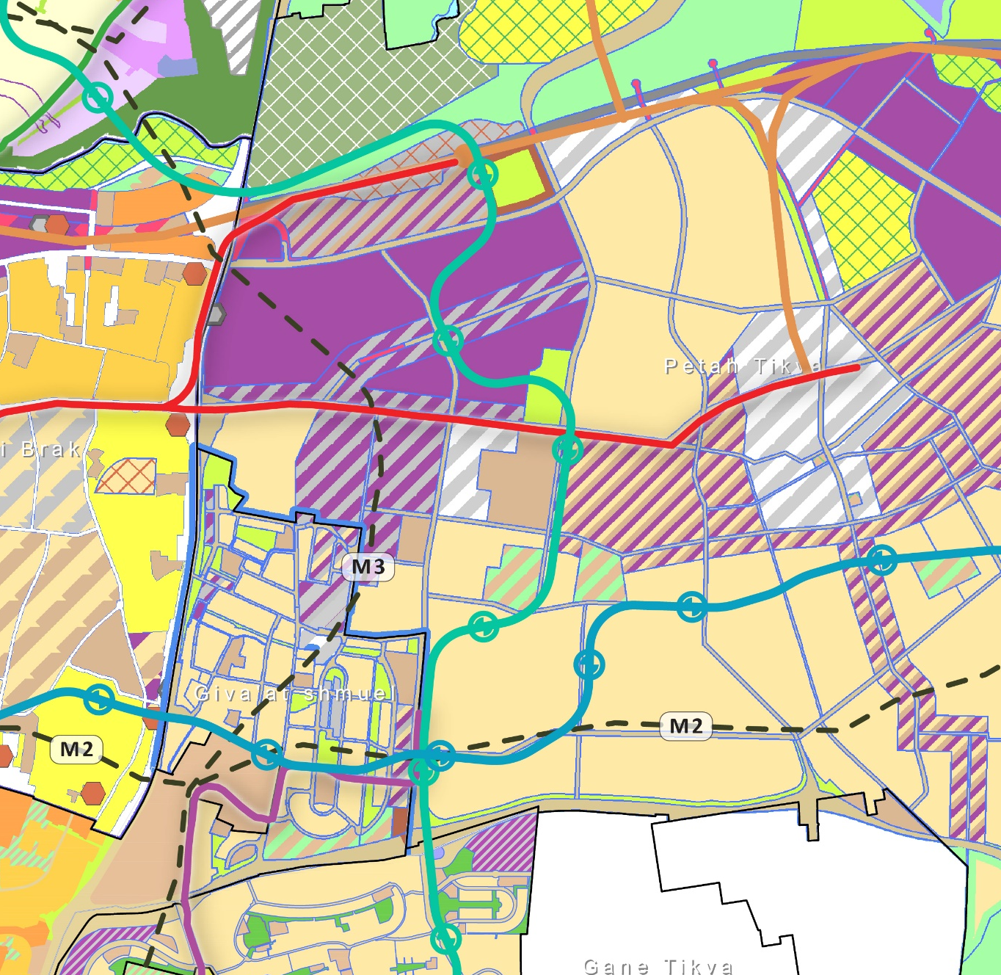
תוואי M3 – מקטע פתח תקווה גבעת שמואל
תחנת רכבת
פתח תקווה
קריית אריה
פתח תקווה
בי"ח בילינסון
פתח תקווה
Metro Line – M1
Metro Line – M2
Metro Line – M3
רח' שור
פתח תקווה
Rail network
LRT Red Line
LRT Green Line
LRT Purple Line
LRT Brown Line
Point of Interest
Intermodal Station
דרך רבין
פתח תקווה

Slide 19
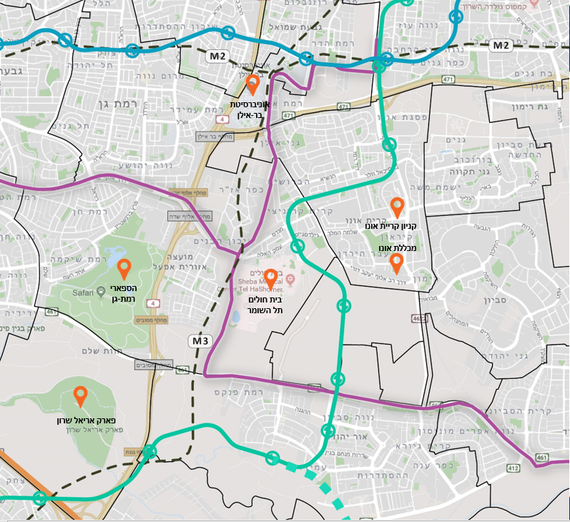
תוואי M3 – מקטע קריית אונו, רמת גן, בקעת אונו, אור יהודה
New alignment – M1
New alignment – M2
New alignment – M3
Rail network
LRT Red Line
LRT Green Line
LRT Purple Line
LRT Brown Line
Point of Interest
Train intersection
Notes:
מקטע קרית אונו רמת גן בקעת אונו אור יהודה
מוקדים
בית חולים תל השומר
פיתוח עתידי תל השומר
אזור התעסוקה אור יהודה
2 תחנות אינטרמודליות

Slide 20
תוואי M3 – מקטע קריית אונו, רמת גן, בקעת אונו, אור יהודה
  רח' לוי אשכול
  קריית אונו
בי"ח תל השומר
רמת גן
Metro Line – M1
Metro Line – M2
Metro Line – M3
בקעת אונו
צפון
Rail network
LRT Red Line
LRT Green Line
בקעת אונו
דרום
LRT Purple Line
LRT Brown Line
Point of Interest
Intermodal Station
רח' יגאל אלון
אור יהודה
פארק
אריאל שרון
אזור תעסוקה
אור יהודה
Notes:
קרית אונו (1 תחנה)
התוואי עובר ברח' לוי אשכול בקרית אונו בדרך לוי אשכול, רח' החשמל, רח' מנחם בגין
ממשיך לבי"ח תל השומר, דרך מרכז בקעת אונו (תכניות עתידיות).
תחנה- צומת לוי אשכול / יהודה הלוי (ק.אונו)
רמת גן (1 תחנה בבית החולים)
שכונת המגורים בתחום מחנה תל השומר
אור יהודה (3 תחנות)
לאורך יגאל אלון ובאזור התעסוקה הדרומי

Slide 21
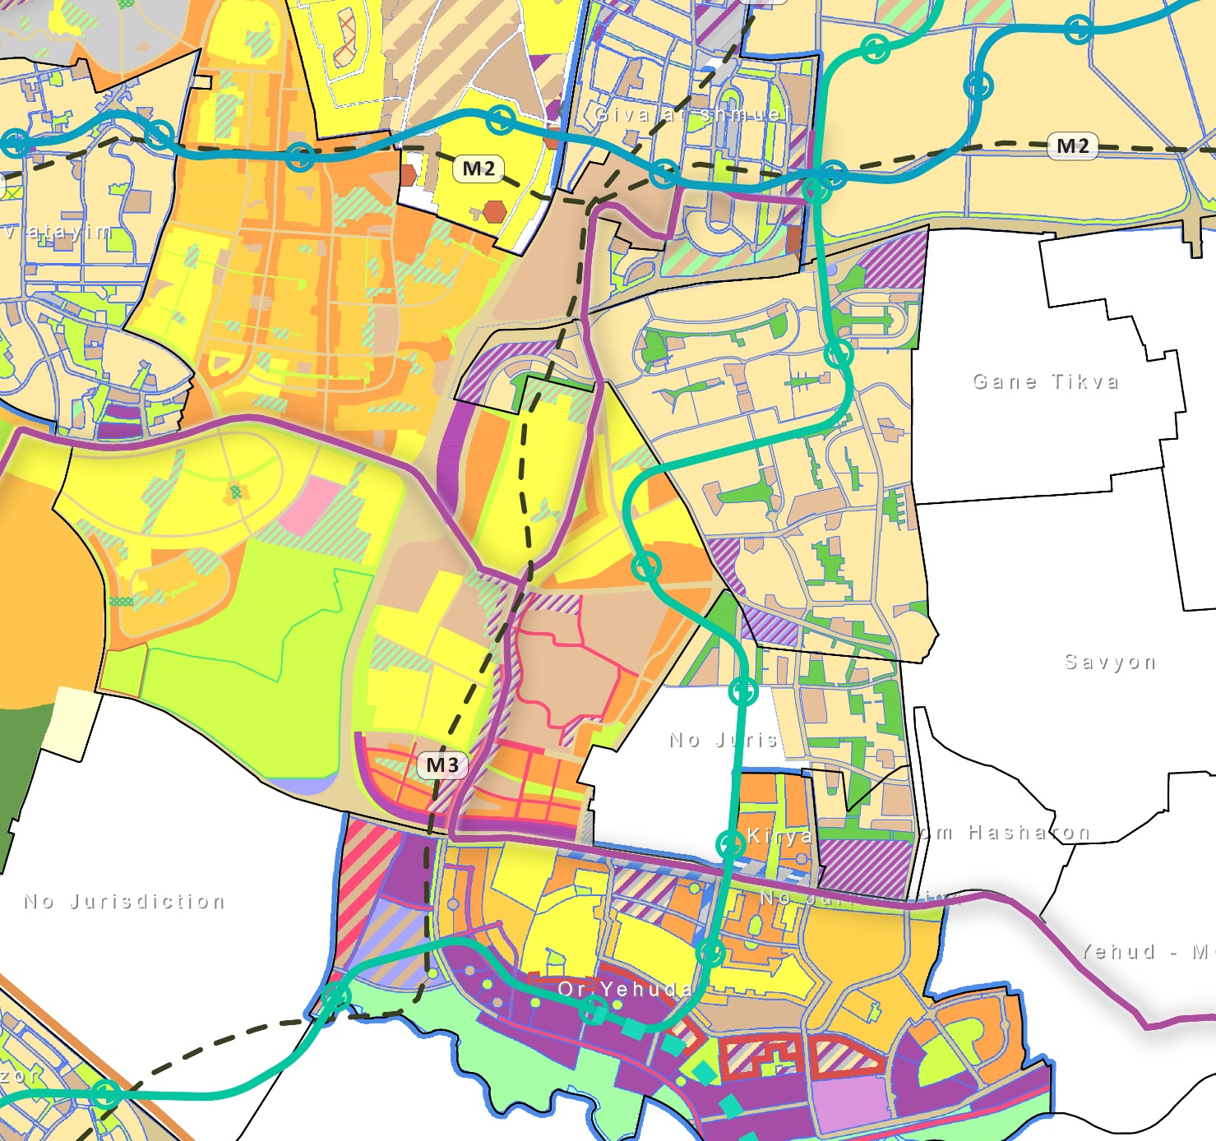
תוואי M3 – מקטע קריית אונו, רמת גן, בקעת אונו, אור יהודה
  רח' לוי אשכול
  קריית אונו
בי"ח תל השומר
רמת גן
Metro Line – M1
Metro Line – M2
Metro Line – M3
בקעת אונו
צפון
Rail network
LRT Red Line
LRT Green Line
בקעת אונו
דרום
LRT Purple Line
LRT Brown Line
Point of Interest
Intermodal Station
רח' יגאל אלון
אור יהודה
פארק
אריאל שרון
אזור תעסוקה
אור יהודה
Notes:
תל השומר-

Slide 22
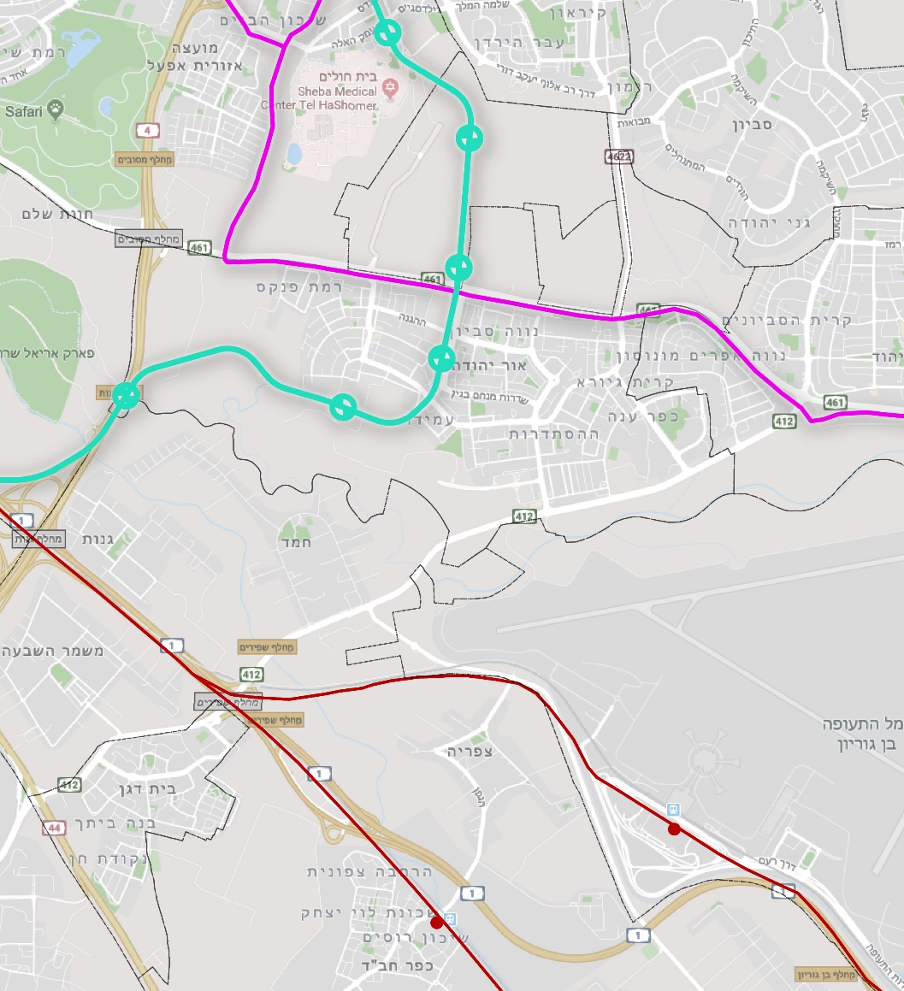
תוואי M3 – שלוחת נתב"ג
קו M3 יחובר לנתב"ג ע"י קו עצמאי שיפעל בין תחנת אזור התעסוקה באור יהודה לבין תחנת נתב"ג.
Notes:
אורך 4 ק"מ

Slide 23
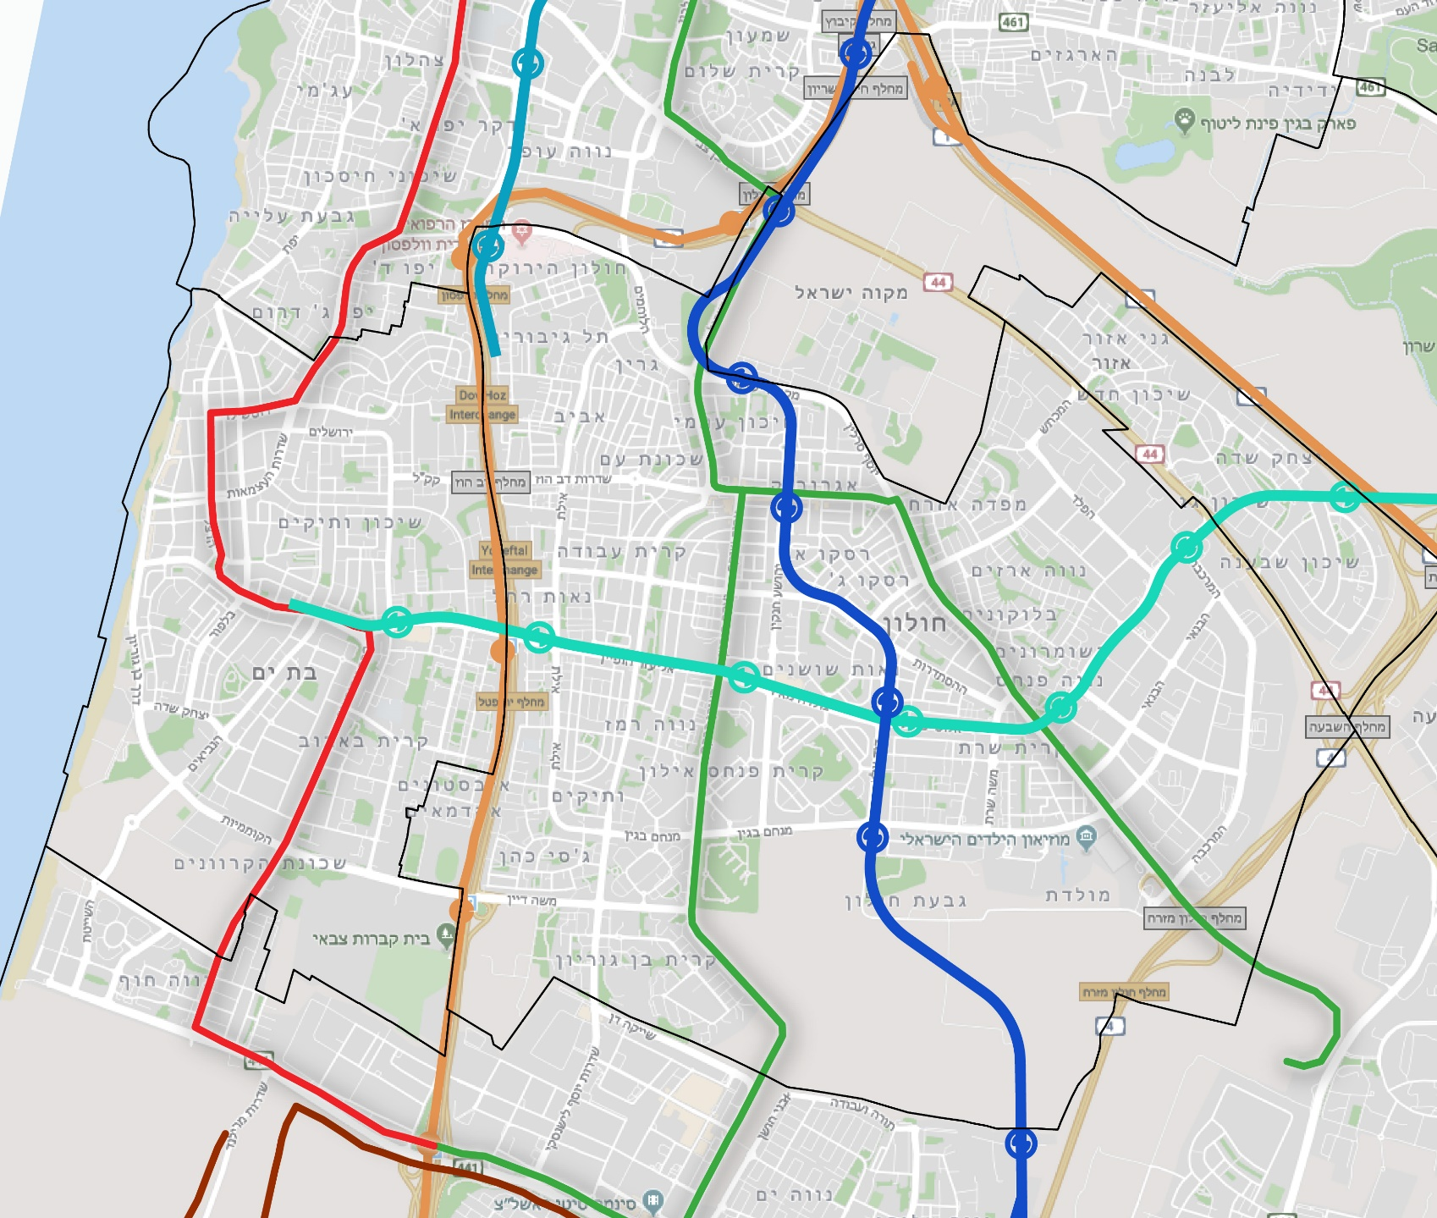
תוואי M3 – מקטע אזור, אזור, חולון ובת ים
בי"ח וולפסון
מקווה ישראל
בי"ח וולפסון
קניון
Metro Line – M1
Metro Line – M2
Metro Line – M3
מוזיאון העיצוב
מוזיאון הילדים
Rail network
LRT Red Line
LRT Green Line
פארק החולות
LRT Purple Line
LRT Brown Line
Point of Interest
Intermodal Station
קניון הזהב
Notes:
מקטע אזור חולון ובת ים
מוקדים עיקריים- אזור תעסוקה חולון
4 תחנות משולבות- יצירת שתי וערב- כיסוי החוצה דרום המטרופולין

Slide 24
תוואי M3 – מקטע אזור, אזור, חולון ובת ים
בי"ח וולפסון
מקווה ישראל
אזור
א.ת. מזרחי
חולון
א.ת. ניסנבוים
בת ים
בי"ח וולפסון
קניון
המלאכה
חולון
Metro Line – M1
Metro Line – M2
Metro Line – M3
מוזיאון העיצוב
מחלף יוספטל
חולון
גולדה מאיר
חולון
המע"ר
חולון
Rail network
LRT Red Line
LRT Green Line
מוזיאון הילדים
פארק החולות
LRT Purple Line
LRT Brown Line
Point of Interest
Intermodal Station
קניון הזהב
Notes:
אזור (1)
חולון (5 תחנות)
רח' המלאכה, אלופי צהל גולדה מאיר, אליעזר הופיין ועד לאזור התעסוקה ניסנבויים בבת ים
4 תחנות אינטרמודליות

Slide 25
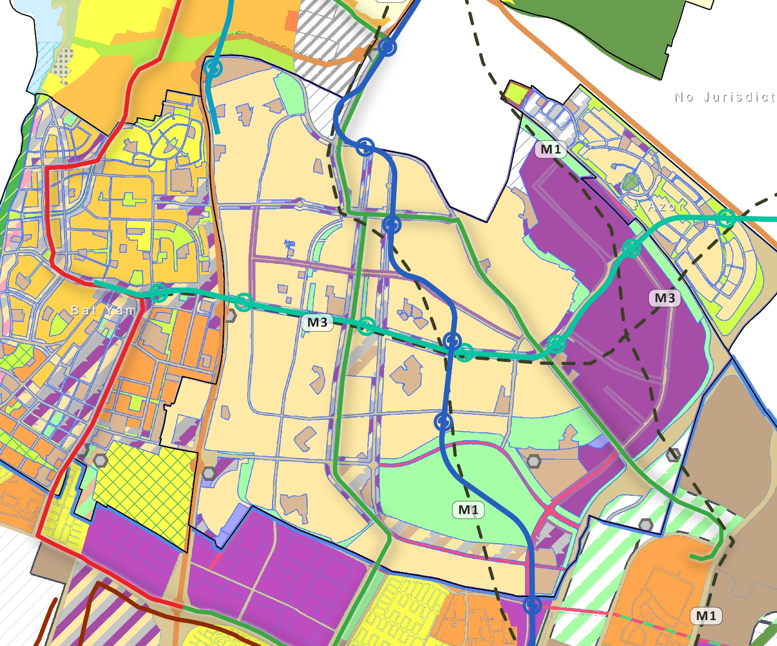
תוואי M3 – מקטע אזור, חולון ובת ים
אזור
א.ת. מזרחי
חולון
א.ת. ניסנבוים
בת ים
המלאכה
חולון
Metro Line – M1
Metro Line – M2
Metro Line – M3
מחלף יוספטל
חולון
גולדה מאיר
חולון
המע"ר
חולון
Rail network
LRT Red Line
LRT Green Line
LRT Purple Line
LRT Brown Line
Point of Interest
Intermodal Station

